Slide 1



Ôn và khởi động (Xe bus yêu thương)

Slide 2


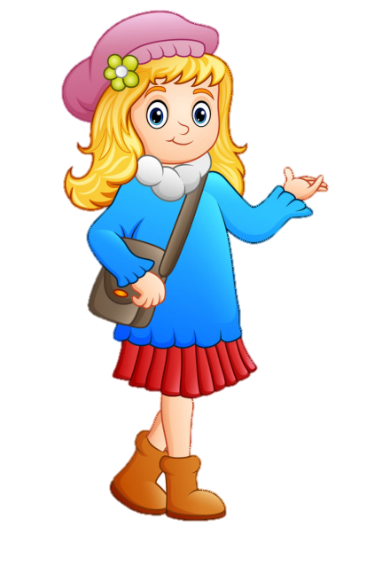
Bài trước em học bài gì?
A. Bờ tre đón khách
B. Tiếng chổi tre
C. Cỏ non cười rồi

Slide 3


Trong bài Cỏ non cười rồi viết về múa nào?
A. Mùa hè
B. Mùa xuân
C. Mùa đông

Slide 4

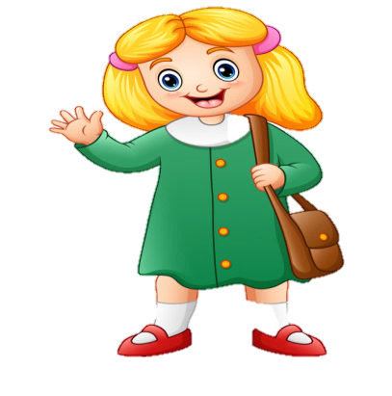
…. kêu uôm uôm
Ao chuôm đầy nước.
A. Dế
B. Cóc
C. Ếch

Slide 6





Bài 15: Những con sao biển
Notes:
Bài giảng thiết kế bởi: Hương Thảo - tranthao121004@gmail.com

Slide 7


  Tiết 1 + 2
Notes:
Bài giảng thiết kế bởi: Hương Thảo - tranthao121004@gmail.com

Slide 8
Khởi động

Slide 9
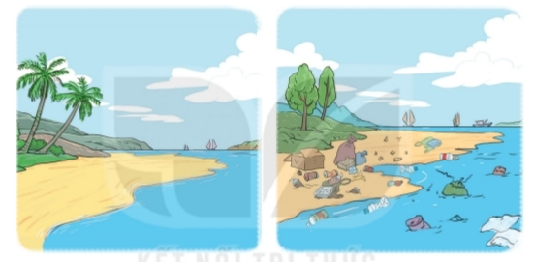
Nói về sự khác nhau giữa 2 bức tranh
Bãi biển trong xanh, sạch sẽ
Bãi biển bẩn thỉu, đầy rác

Slide 10



Theo em, chúng ta cần làm gì để giữ cho biển luôn sạch đẹp?
Notes:
Bài giảng thiết kế bởi: Hương Thảo - tranthao121006@gmail.com

Slide 11
Để giữ cho biển luôn sạch đẹp chúng ta cần:
Cùng nhau dọn sạch rác thải bờ biển, ven khu vực bờ biển
Cùng nhau kêu gọi mọi người hung tay giữ gìn vệ sinh chung
Cùng nhau bảo vệ môi trường
Cùng nhau thu gom giác thải bằng hàng tuần, hàng tháng định kì.
Tuyên truyền người dân và khách du lịch nâng cao ý thức giữ gìn vệ sinh và cảnh quan chung.

Slide 12
Đọc bài

Slide 13
Đọc mẫu
Những con sao biển
Một người đàn ông đang dạo bộ trên bãi biển khi chiều xuống. Biển đông người, nhưng ông lại chú ý đến một cậu bé cứ liên tục cúi xuống nhặt thứ gì đó lên rồi thả xuống biển.
Tiến lại gần hơn, ông thấy cậu bé đang nhặt những con sao biển bị thủy triều đánh dạt lên bờ và thả chúng về đại dương.
Cháu đang làm gì vậy? – Người đàn ông hỏi.
Cậu bé trả lời:
Những con sao biển này sắp chết vì thiếu nước, cháu muốn giúp chúng.
Có hàng ngàn con sao biển như vậy, liệu cháu có thể giúp được tất cả chúng không?
Cậu bé tiếp tục nhặt những con sao biển khác thả xuống biển và nói với người đàn ông:
Cháu cũng biết như vậy, nhưng ít nhất thì cháu cũng cứu được những con sao biển này.
Người đàn ông trìu mến nhìn cậu bé và cùng cậu cứu những con sao biển.

Slide 14

Đọc nối tiếp đoạn
Bài chia thành mấy đoạn?
Những con sao biển
1
Một người đàn ông đang dạo bộ trên bãi biển khi chiều xuống. Biển đông người, nhưng ông lại chú ý đến một cậu bé cứ liên tục cúi xuống nhặt thứ gì đó lên rồi thả xuống biển.
Tiến lại gần hơn, ông thấy cậu bé đang nhặt những con sao biển bị thủy triều đánh dạt lên bờ và thả chúng về đại dương.
Cháu đang làm gì vậy? – Người đàn ông hỏi.
Cậu bé trả lời:
Những con sao biển này sắp chết vì thiếu nước, cháu muốn giúp chúng.
Có hàng ngàn con sao biển như vậy, liệu cháu có thể giúp được tất cả chúng không?
Cậu bé tiếp tục nhặt những con sao biển khác thả xuống biển và nói với người đàn ông:
Cháu cũng biết như vậy, nhưng ít nhất thì cháu cũng cứu được những con sao biển này.
Người đàn ông trìu mến nhìn cậu bé và cùng cậu cứu những con sao biển.
2
3

Slide 15


Luyện đọc từ khó
cúi xuống
thủy triều
đánh dạt
trìu mến

Slide 16
Giải nghĩa từ

Slide 17
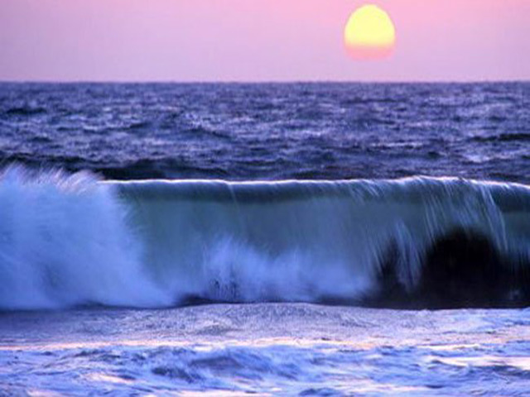
Thủy triều: là hiện tượng nước biển, nước sông... lên xuống trong một chu kỳ thời gian phụ thuộc biến chuyển thiên văn

Slide 18

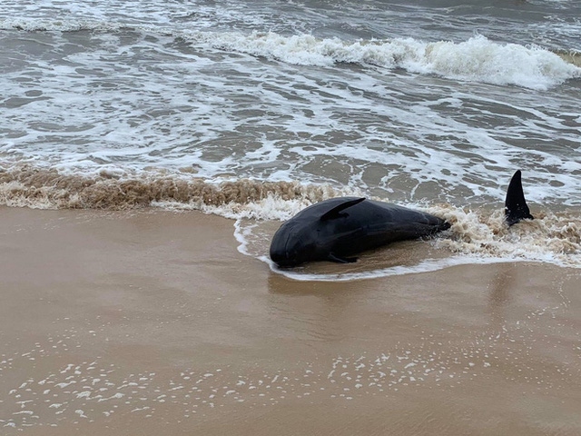
Dạt (lên bờ): Bị sóng đẩy lên bờ

Slide 19
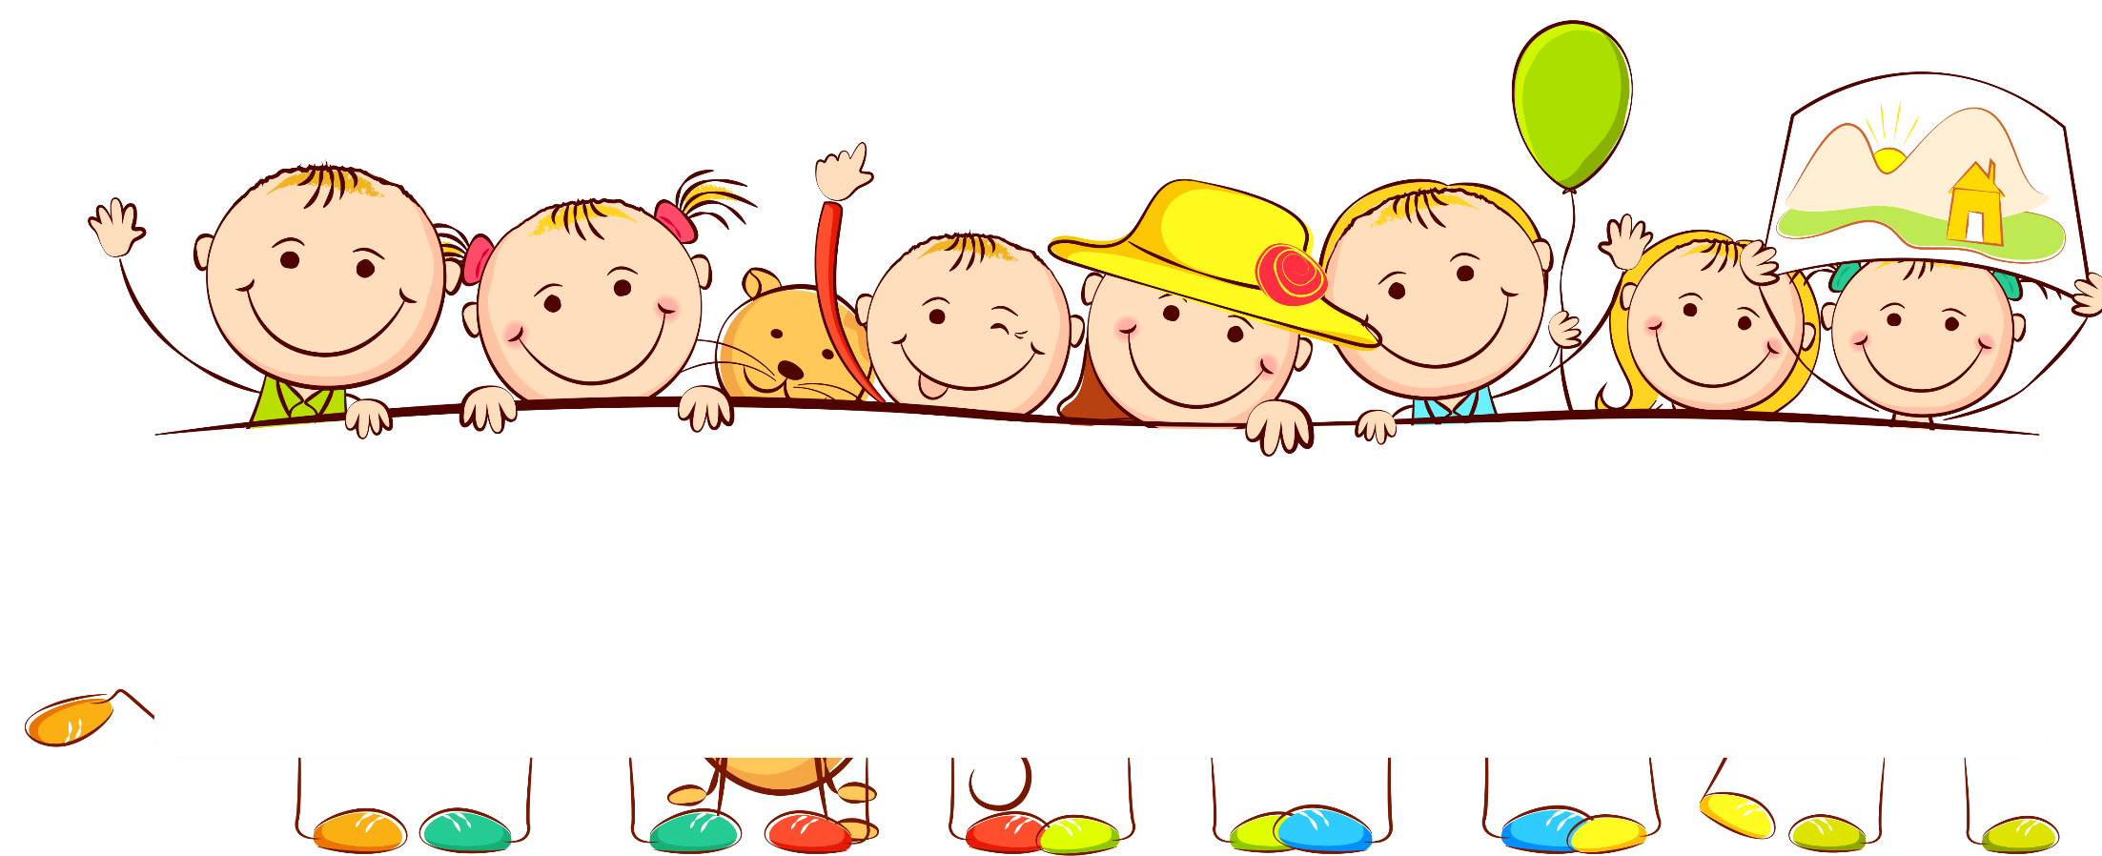
Luyện đọc câu dài
Biển đông người, nhưng ông lại chú ý đến một cậu bé cứ liên tục cúi xuống nhặt thứ gì đó lên rồi thả xuống biển.

Slide 20
Đọc theo nhóm
Những con sao biển
Một người đàn ông đang dạo bộ trên bãi biển khi chiều xuống. Biển đông người, nhưng ông lại chú ý đến một cậu bé cứ liên tục cúi xuống nhặt thứ gì đó lên rồi thả xuống biển.
Tiến lại gần hơn, ông thấy cậu bé đang nhặt những con sao biển bị thủy triều đánh dạt lên bờ và thả chúng về đại dương.
Cháu đang làm gì vậy? – Người đàn ông hỏi.
Cậu bé trả lời:
Những con sao biển này sắp chết vì thiếu nước, cháu muốn giúp chúng.
Có hàng ngàn con sao biển như vậy, liệu cháu có thể giúp được tất cả chúng không?
Cậu bé tiếp tục nhặt những con sao biển khác thả xuống biển và nói với người đàn ông:
Cháu cũng biết như vậy, nhưng ít nhất thì cháu cũng cứu được những con sao biển này.
Người đàn ông trìu mến nhìn cậu bé và cùng cậu cứu những con sao biển.

Slide 21
Đọc toàn bài
Những con sao biển
Một người đàn ông đang dạo bộ trên bãi biển khi chiều xuống. Biển đông người, nhưng ông lại chú ý đến một cậu bé cứ liên tục cúi xuống nhặt thứ gì đó lên rồi thả xuống biển.
Tiến lại gần hơn, ông thấy cậu bé đang nhặt những con sao biển bị thủy triều đánh dạt lên bờ và thả chúng về đại dương.
Cháu đang làm gì vậy? – Người đàn ông hỏi.
Cậu bé trả lời:
Những con sao biển này sắp chết vì thiếu nước, cháu muốn giúp chúng.
Có hàng ngàn con sao biển như vậy, liệu cháu có thể giúp được tất cả chúng không?
Cậu bé tiếp tục nhặt những con sao biển khác thả xuống biển và nói với người đàn ông:
Cháu cũng biết như vậy, nhưng ít nhất thì cháu cũng cứu được những con sao biển này.
Người đàn ông trìu mến nhìn cậu bé và cùng cậu cứu những con sao biển.

Slide 22
Trả lời câu hỏi

Slide 23
1. Vì sao biển đông người nhưng người đàn ông lại chú ý đến cậu bé?
Người đàn ông thấy cậu bé liên tục cúi xuống nhặt thứ gì đó lên rồi thả xuống biển.

Slide 24
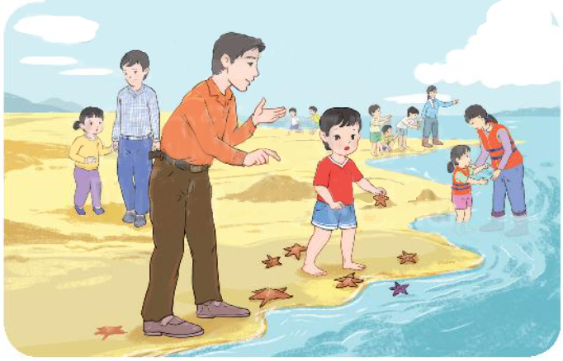
2. Khi đến gần người đàn ông thấy cậu bé làm gì?

Slide 25
3. Người đàn ông nói gì về việc làm của cậu bé?
4. Em có suy nghĩ gì về việc làm của cậu bé?
Có hàng ngàn con sao biển như vậy, liệu cháu có thể giúp được tất cả chúng không?

Slide 26
Những con sao biển
Đọc lại toàn bài
Một người đàn ông đang dạo bộ trên bãi biển khi chiều xuống. Biển đông người, nhưng ông lại chú ý đến một cậu bé cứ liên tục cúi xuống nhặt thứ gì đó lên rồi thả xuống biển.
Tiến lại gần hơn, ông thấy cậu bé đang nhặt những con sao biển bị thủy triều đánh dạt lên bờ và thả chúng về đại dương.
Cháu đang làm gì vậy? – Người đàn ông hỏi.
Cậu bé trả lời:
Những con sao biển này sắp chết vì thiếu nước, cháu muốn giúp chúng.
Có hàng ngàn con sao biển như vậy, liệu cháu có thể giúp được tất cả chúng không?
Cậu bé tiếp tục nhặt những con sao biển khác thả xuống biển và nói với người đàn ông:
Cháu cũng biết như vậy, nhưng ít nhất thì cháu cũng cứu được những con sao biển này.
Người đàn ông trìu mến nhìn cậu bé và cùng cậu cứu những con sao biển.

Slide 27
Luyện tập

Slide 28









Những từ ngữ nào dưới đây chỉ hoạt động?
Đặt một câu với những từ chỉ hoạt động.

Slide 29
CỦNG CỐ BÀI HỌC
Notes:
Bài giảng thiết kế bởi: Hương Thảo - tranthao121006@gmail.com

